Slide 1
CITI BIKE · REGIONAL STGCN
区域净流量预测与调度风险识别
距离 + OD 混合图 · Top 40 区域 · 下一小时净流量
区域面板
空间特征
STGCN
风险地图
调度动作
Best RMSE
Explained variance
Regional nodes
汇报版
15.85
0.872
40
Notes:
本次汇报的主题是 Citi Bike 区域净流量预测与调度风险识别。重点不是预测全市订单总量，而是识别下一小时哪些区域会缺车、哪些区域会满桩。

Slide 2
01
不是预测全市订单
改成区域净流量
直接转成调度动作
城市级需求预测只能回答“下一小时全市有多少订单”，无法指导去哪补车或腾桩。
dropoff - pickup
负值表示缺车风险，正值表示满桩或拥堵风险，输出就是再平衡优先级。
任
务
升
级
这一页要说清楚
实验对象
这次实验的重点不是单纯提高全市订单量预测，而是把预测目标换成更贴近运营决策的“区域车辆失衡”。所以后面所有模型指标、空间特征和风险排序，都围绕净流量展开。
• Top 40 区域网格作为图节点• 24 小时历史窗口预测下一小时• 距离 kNN + 历史 OD 流量构造混合图• 测试集覆盖 2026-04-07 至 2026-05-31
02
Notes:
这一页先说明问题转向。全市订单量预测不能直接指导调度；区域净流量可以把预测结果转化为补车、移车和预留空桩的动作。

Slide 3
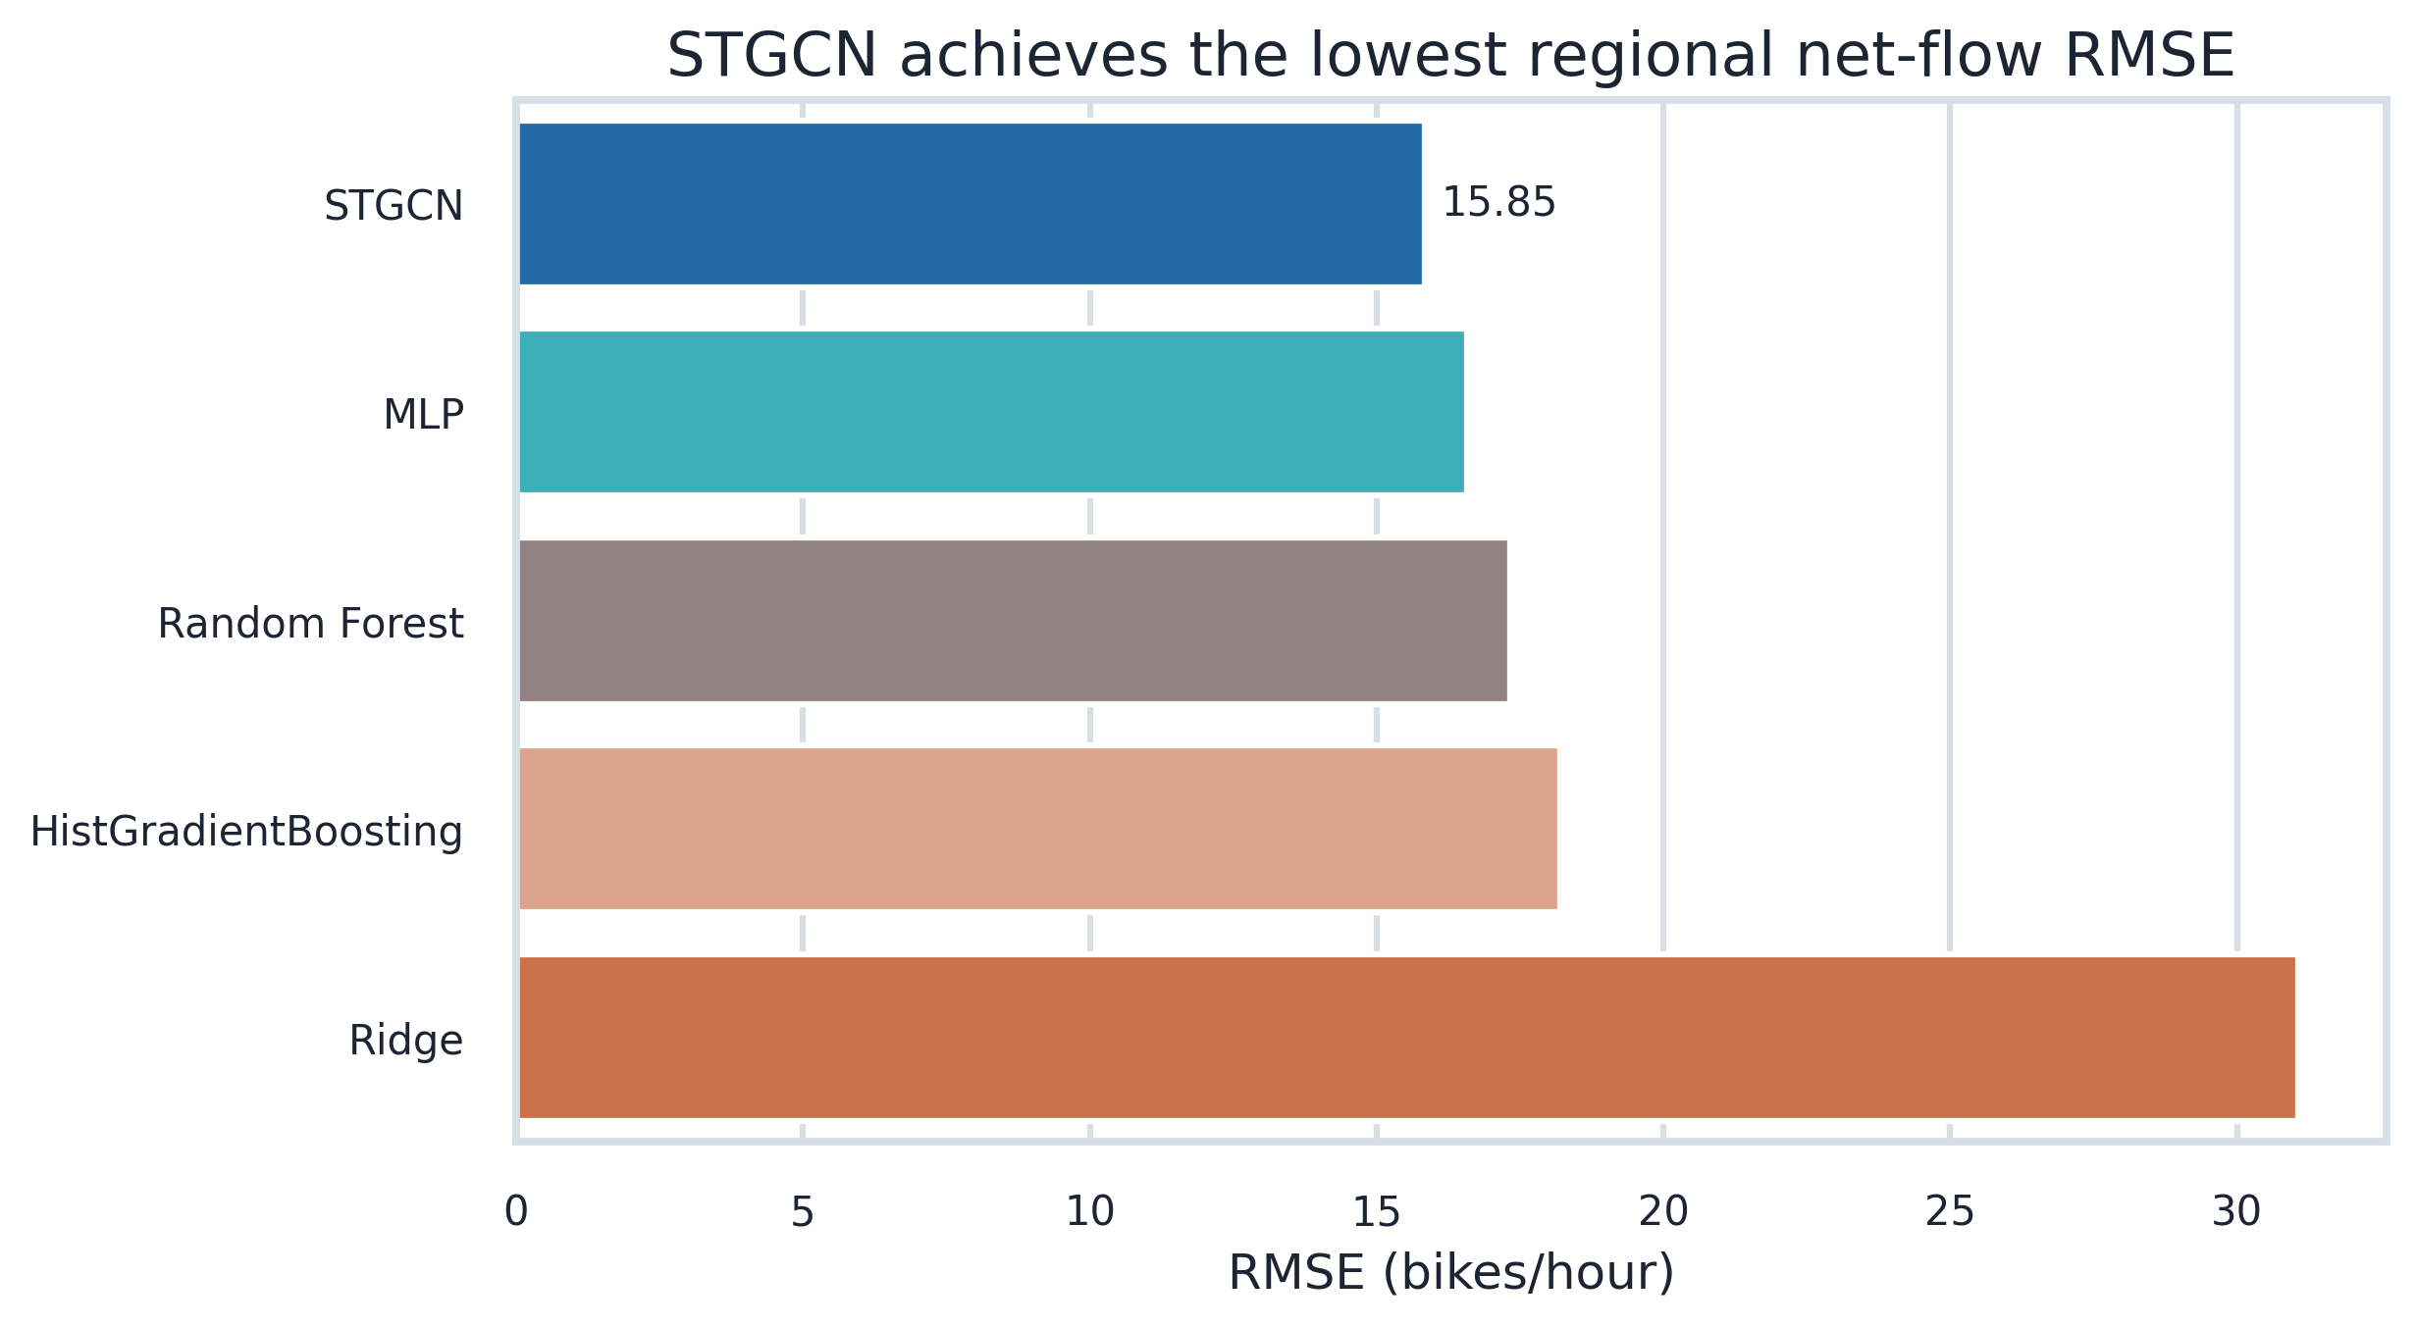
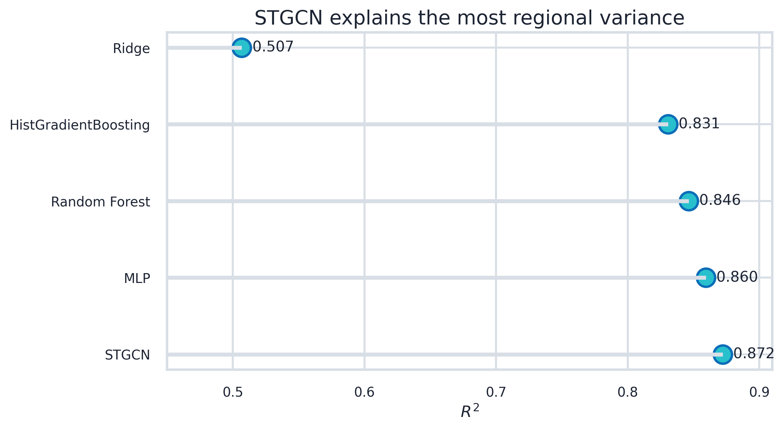
02
模
型
效
果
RMSE 更低
R² 更高
为什么有效
STGCN 的 RMSE 为 15.85，是本轮最低。
R² 达到 0.872，说明模型能解释更多区域净流量波动。
STGCN 把区域之间的空间影响纳入模型，而不是只看单区特征。
03
Notes:
这一页展示模型对比。STGCN 的 RMSE 最低，R2 最高，说明它在区域净流量预测上优于 MLP、Random Forest、HistGradientBoosting 和 Ridge。

Slide 4
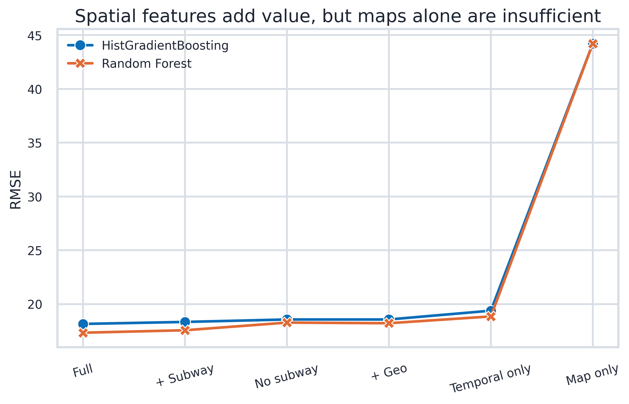
03
要说清楚
地图/地铁特征不是第一驱动，但它们稳定改善了模型表现。
空
间
特
征
Full best RMSE
17.33
No subway delta
+0.94
汇报口径：空间特征“保留但不夸大”。真正决定下一小时净流量的，仍然是当前供需状态、历史 lag 和小时周期。
04
Notes:
这一页说明空间特征有效但不是主驱动。完整特征组优于 temporal_only，去掉地铁特征会使 RMSE 变差，但 map_only 的效果很弱。

Slide 5
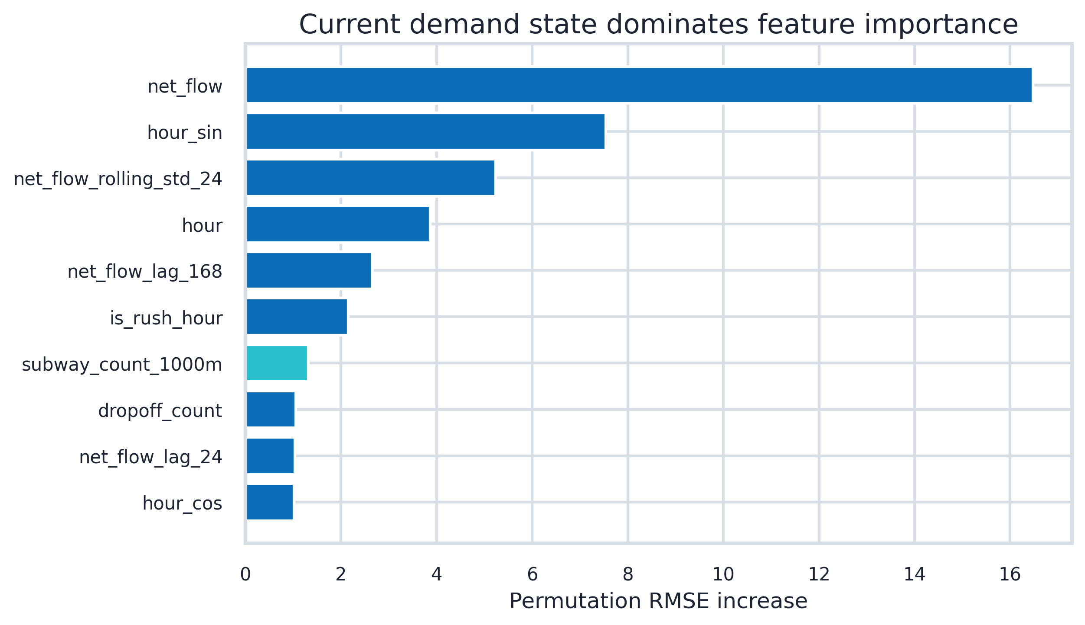
04
解释重点
关
• net_flow 排名第一，说明当前区域供需状态最重要。
• hour_sin / hour 进入前列，说明通勤周期非常明显。
• subway_count_1000m 进入Top 10，提供区域差异修正。
键
变
量
state
time
subway
这一页回答“模型到底靠什么预测”：当前供需状态和时间周期是主因，地铁特征提供局部空间修正。
05
Notes:
这一页解释模型主要靠什么预测。当前 net_flow、小时周期和历史 lag 是主要变量，地铁站数量进入前十，说明它提供区域差异修正。

Slide 6
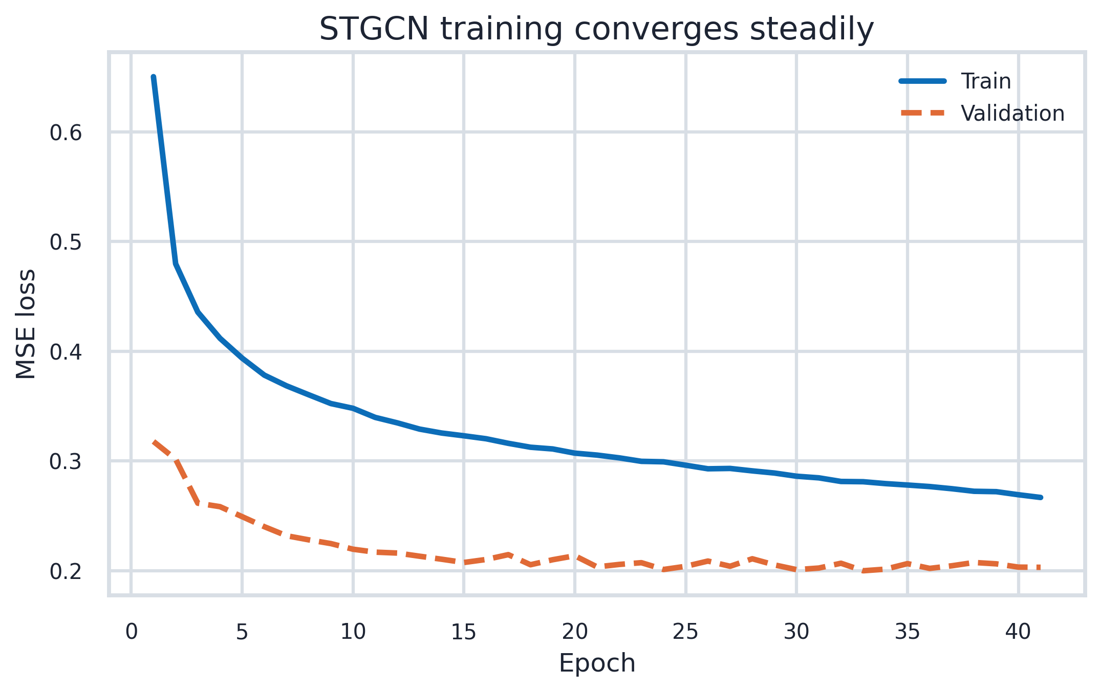
05
训练是否稳定？
训
训练集和验证集 loss 都快速下降并进入平台期，没有发散。
练
诊
断
怎么讲？
先证明训练过程可靠，再进入预测贴合和风险排序。
这页的作用是建立可信度：模型不是只在训练集上硬拟合，验证集误差也稳定下降。
06
Notes:
这一页证明训练过程可靠。训练集和验证集 loss 都稳定下降，没有明显发散，所以后续预测和风险分析有基础。

Slide 7
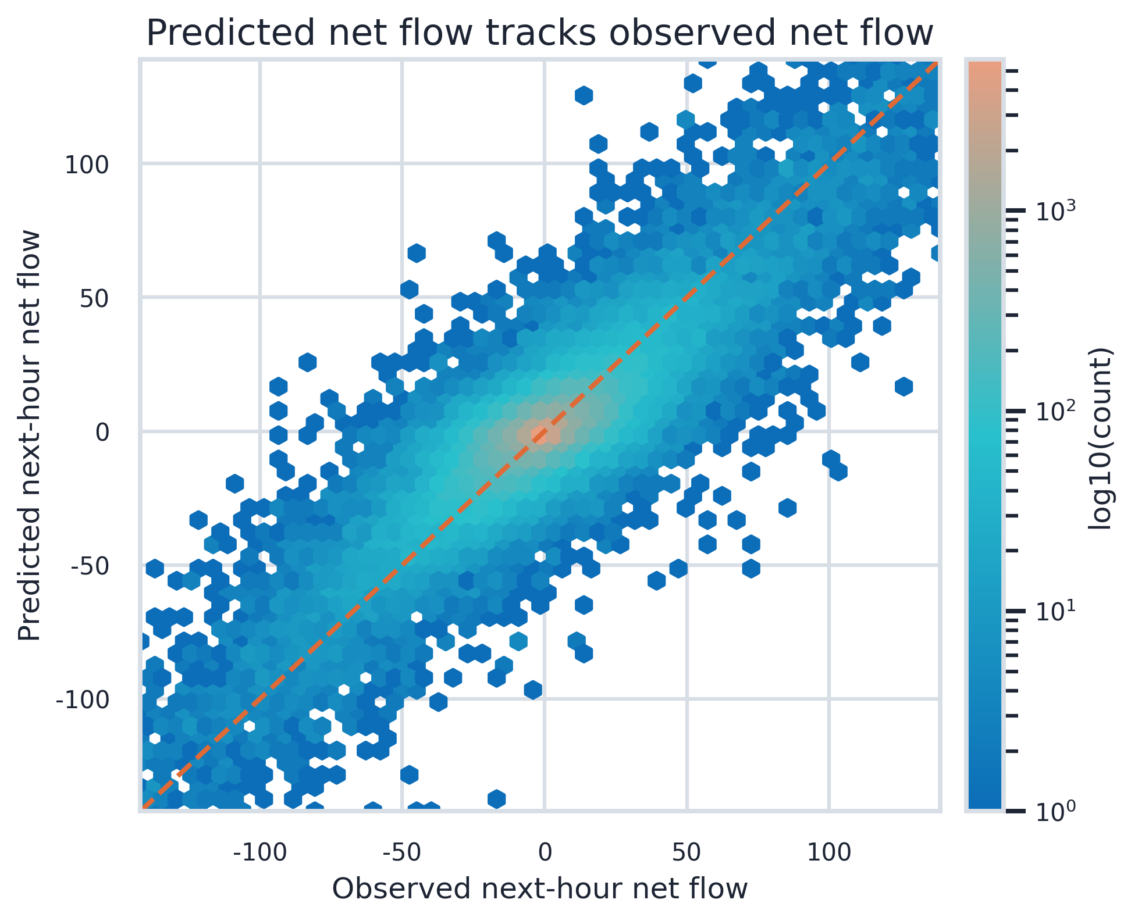
06
这张图怎么讲
预
• 点云沿对角线分布，说明预测值和真实值整体方向一致。
• 中心区域样本密度最高，表示大部分区域小时净流量处于中低波动范围。
• 极端正负净流量偏离更大，是高峰调度风险识别的难点。
测
贴
合
Test rows
Target
52,560
net flow
07
Notes:
这一页看真实值和预测值是否匹配。大部分样本沿对角线分布，说明整体方向一致；极端净流量仍是困难样本。

Slide 8
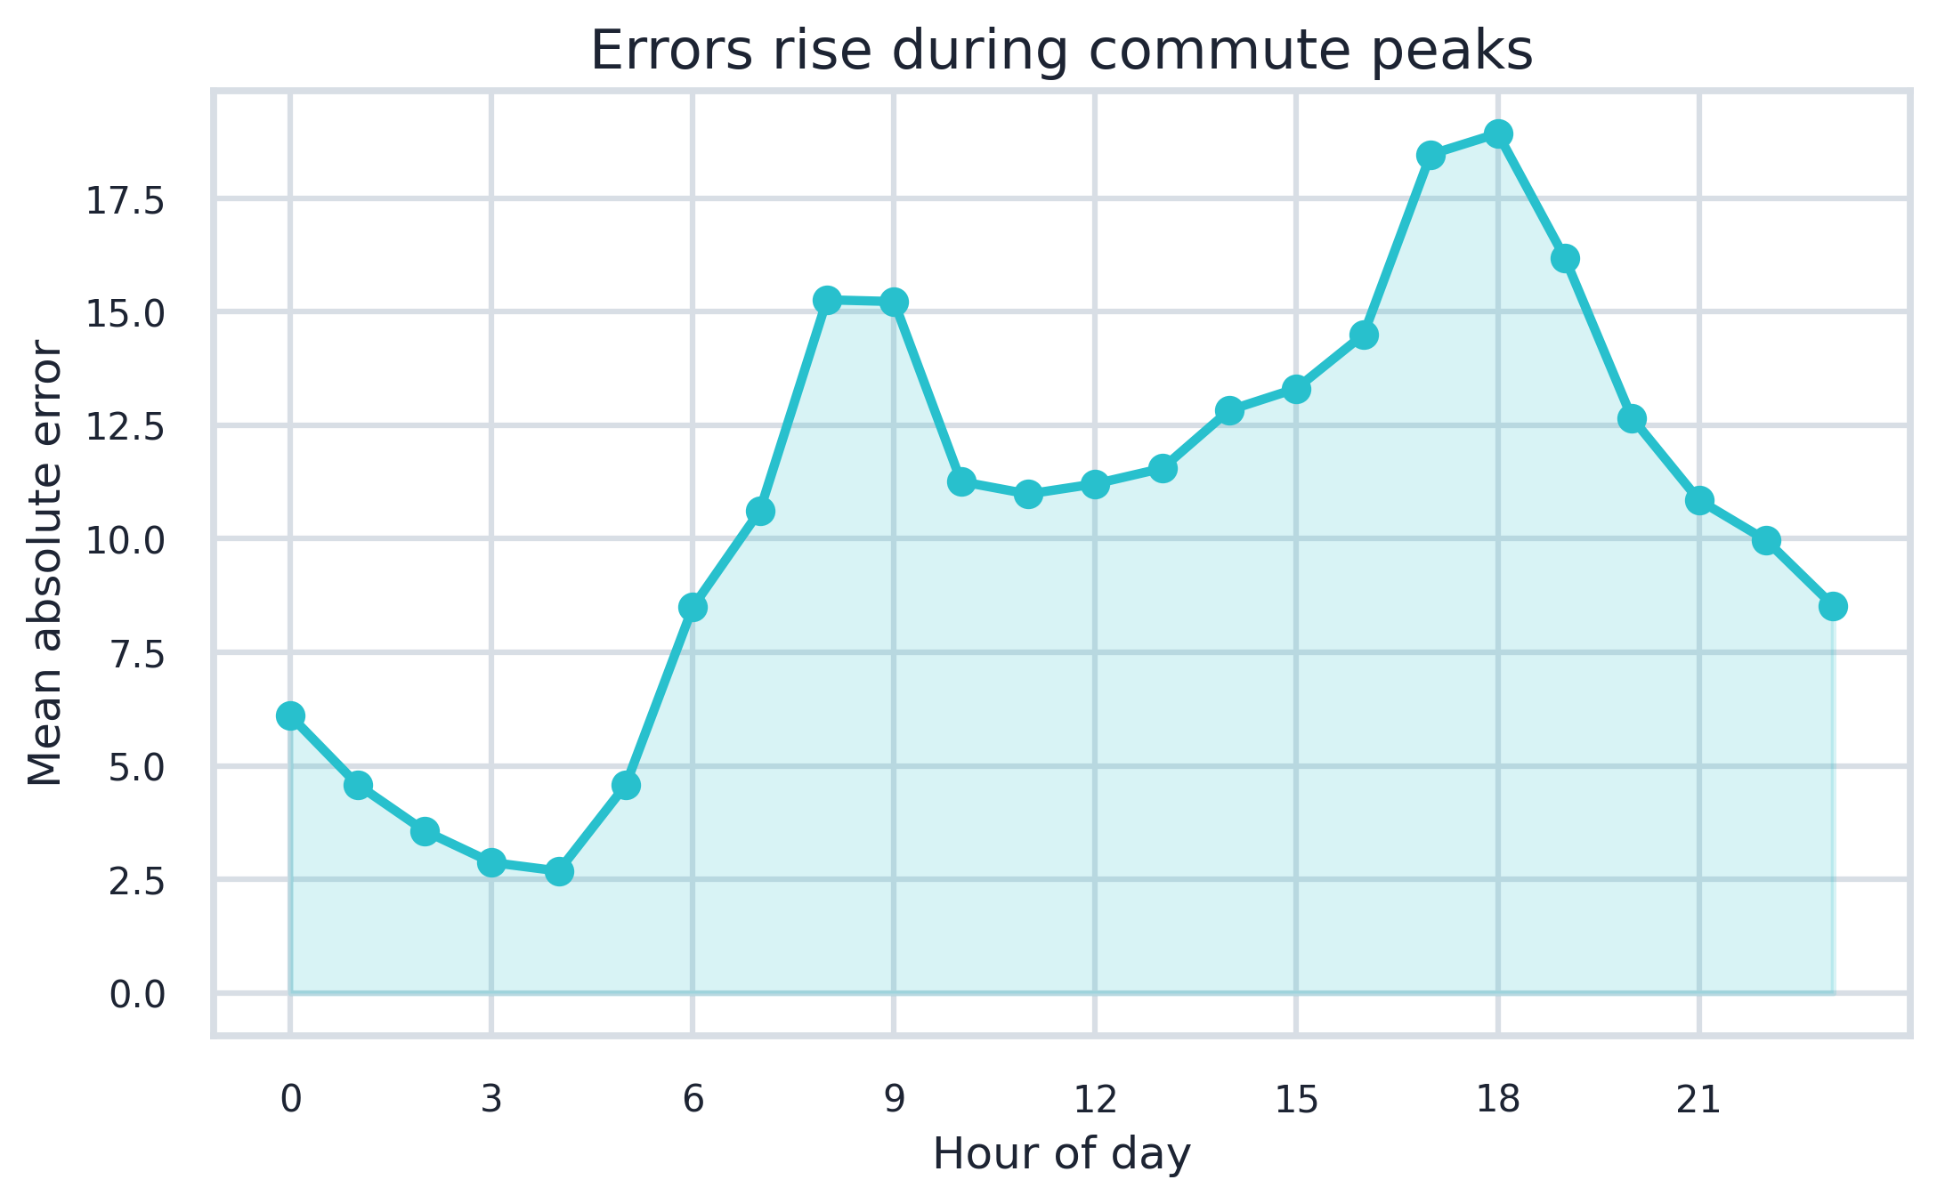
07
高峰更难预测
时
误差在早晚高峰升高，说明通勤时段的区域流入和流出更加集中，净流量极端值更多。
段
误
差
08:00
17:00
这页自然过渡到调度风险：模型误差最高的时段，正好也是运营最需要提前介入的时段。
08
Notes:
这一页说明误差与时间相关。早晚高峰误差更高，说明通勤时段区域流动更集中，也更需要提前调度。

Slide 9
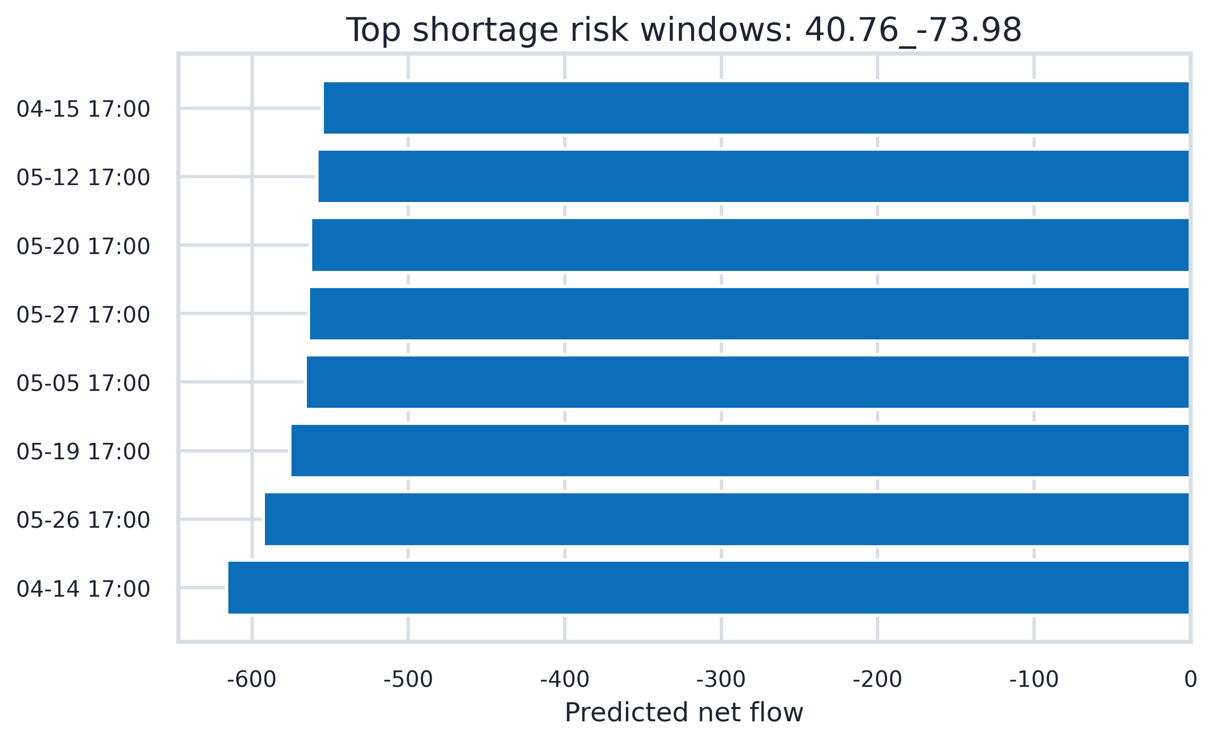
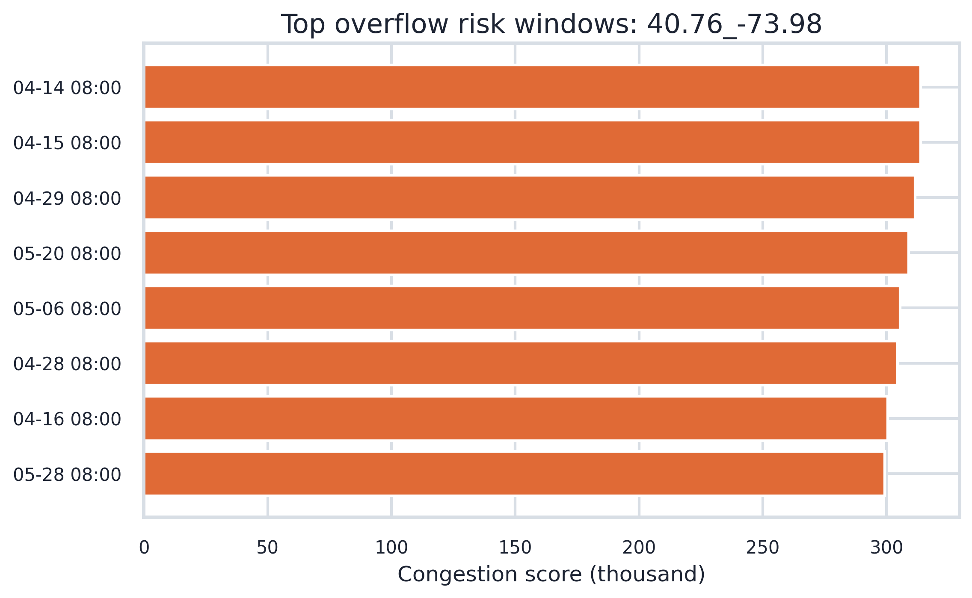
08
风
险
排
序
缺车风险
满桩风险
为什么分开讲
17:00 附近预测净流量显著为负，建议提前补车。
08:00 附近预测净流量为正，建议移走车辆或预留空桩。
两类风险方向相反，对应完全不同的运营动作。
09
Notes:
这一页把预测转成运营动作。缺车风险主要对应晚高峰补车，满桩风险主要对应早高峰移车或预留空桩，两类风险要分开排序。

Slide 10
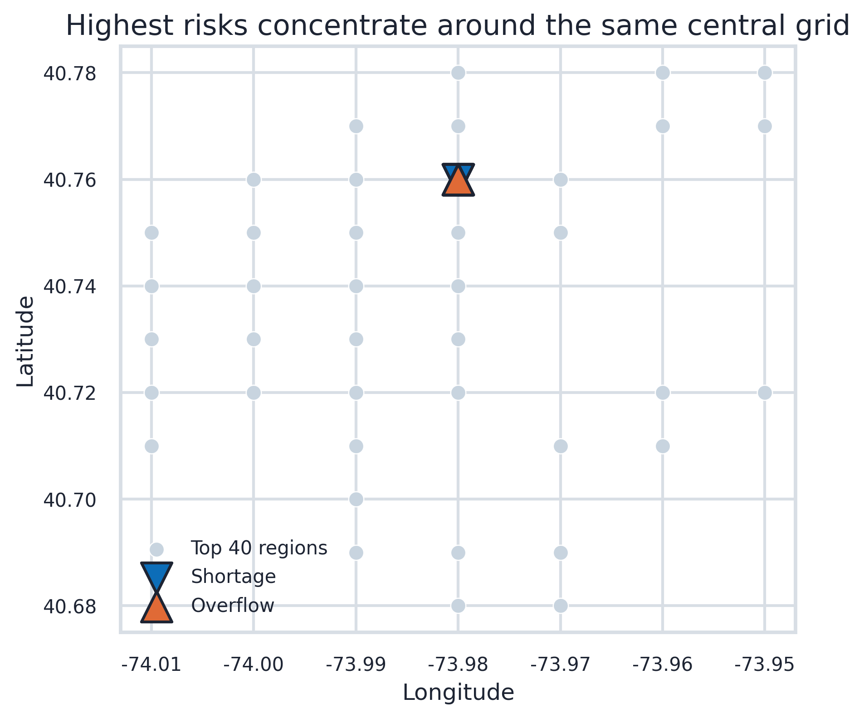
09
最终结论
空
间
• 最高缺车和满桩风险集中在核心区域40.76_-73.98。
• 同一个区域在早高峰和晚高峰呈现相反方向的车辆压力。
• 模型输出可以直接转成“何时、何地、做什么”的调度清单。
落
点
Shortage
Overflow
-616.1
313.8k
10
Notes:
最后一页给出落地结论。最高风险集中在 40.76_-73.98 周边，同一区域在早晚高峰呈现相反车辆压力，模型可以输出何时、何地、做什么的调度清单。

